Slide 1




3cent
TEAM 동전
김동현
박신영
이예은

Slide 2


0. Contents
1. 프로젝트 개요
2. 현재 진행 상황
3. 핵심코드
4. 보완점 및 이후 개발 계획
목 차

Slide 3

프로젝트 개요
기존: 과한 익명성이 보장되는 에브리타임같은 곳에서 만나기를 꺼려하는 사람들을 위한 커뮤니티를 만들고자 함.
BUT, 만들다보니 너무 진부해서 대학생들이 실제로 사용하고 싶을 것 같은 기능(공유플래너) 추가하기로 변경

Slide 4











0. Contents
FRONT
Back
etc..

Slide 5
현재 진행 상황

Slide 6

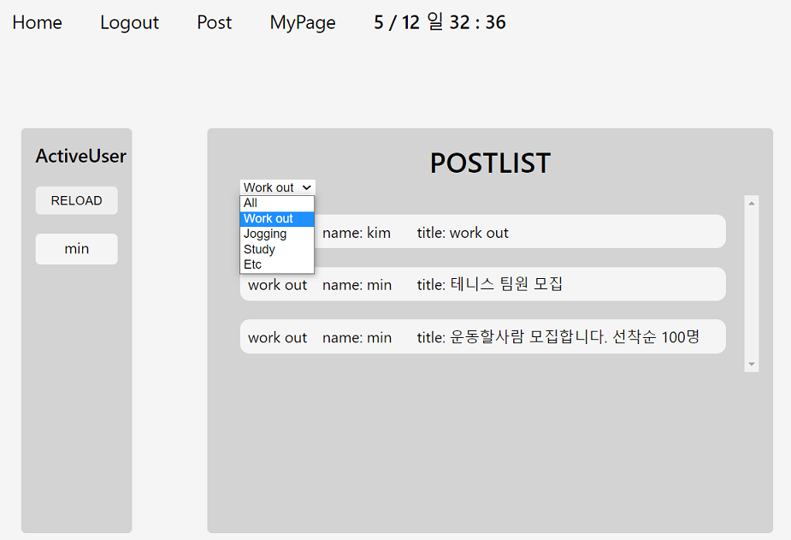
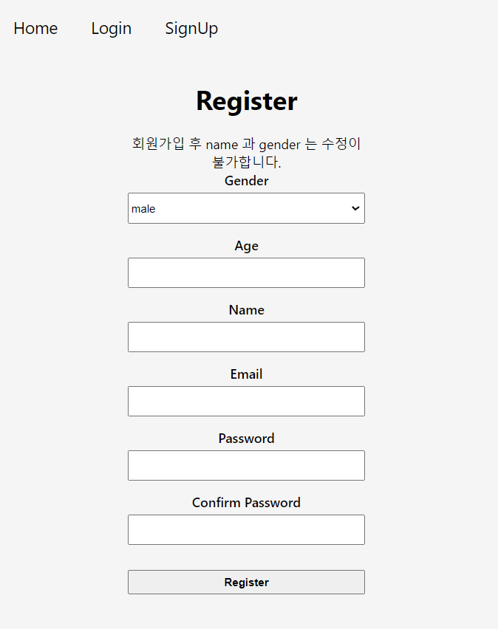
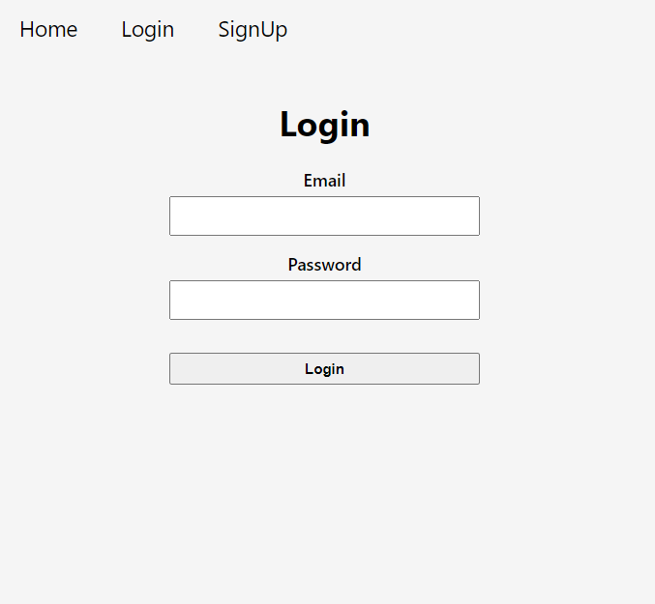
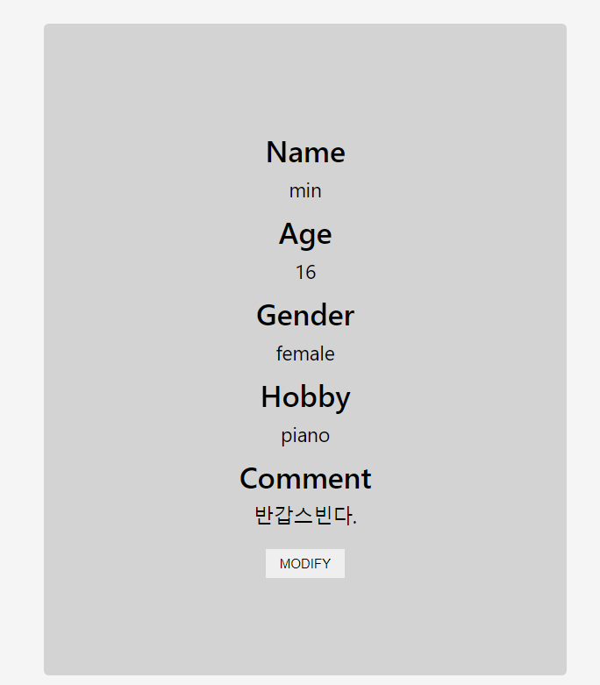
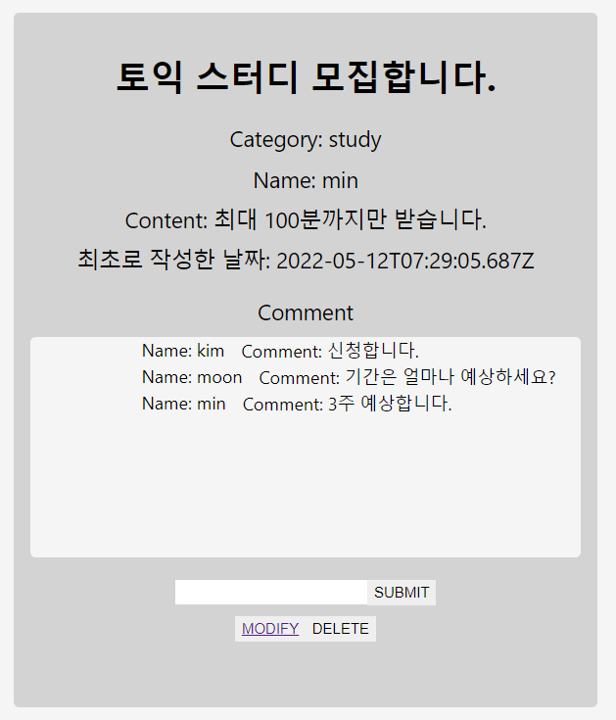
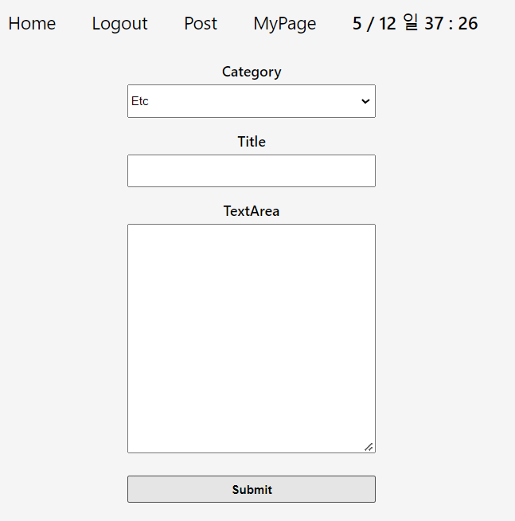

Slide 7
핵심 코드

Slide 8
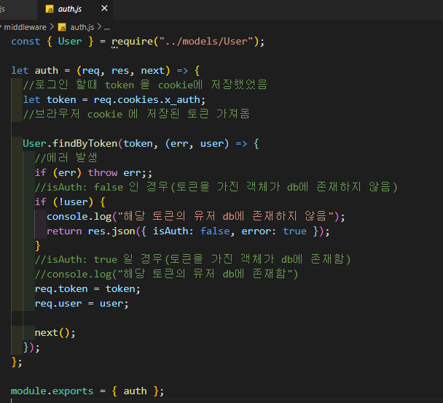
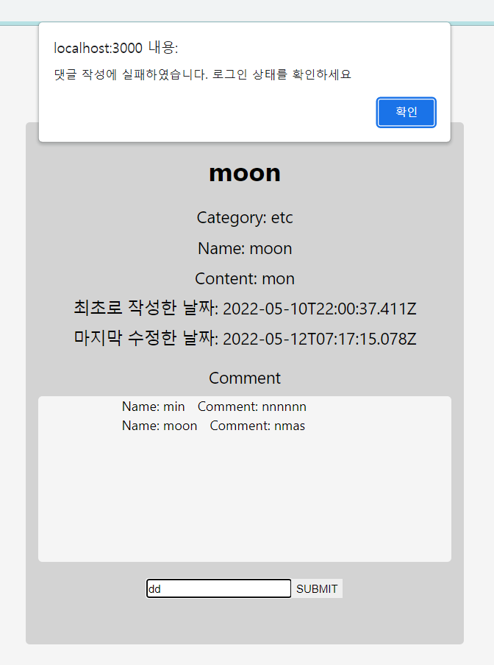
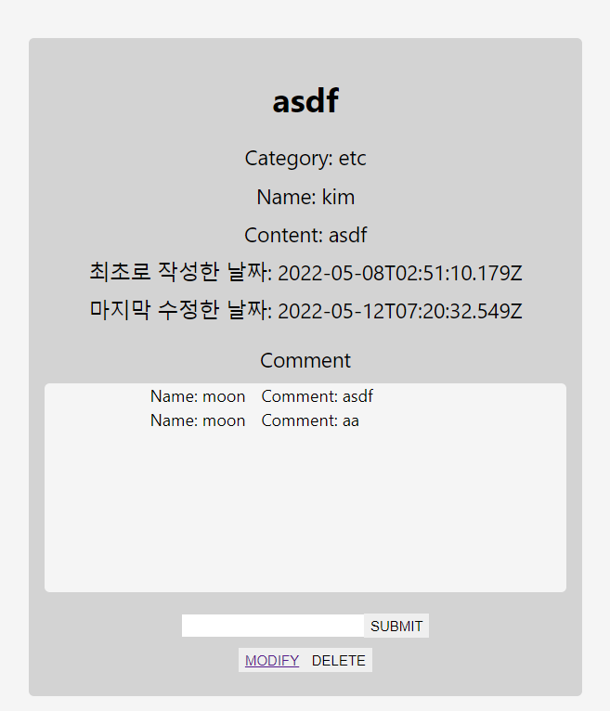
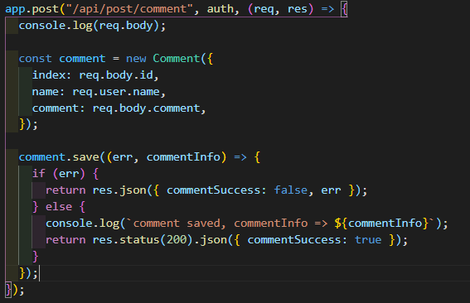
핵심 코드 1 : 로그인 상태 확인(서버)

Slide 9
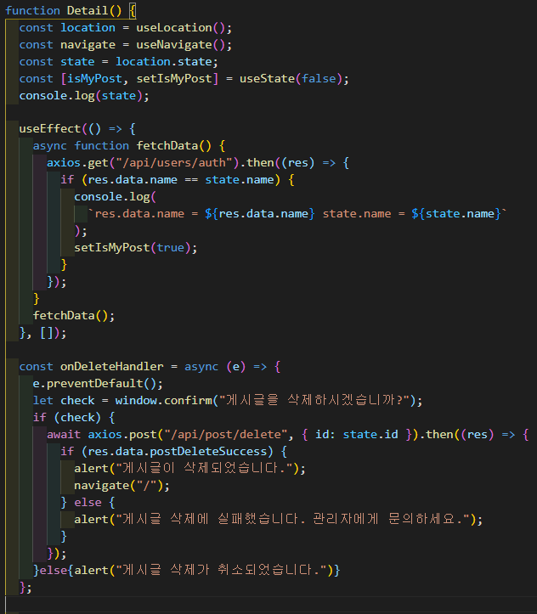
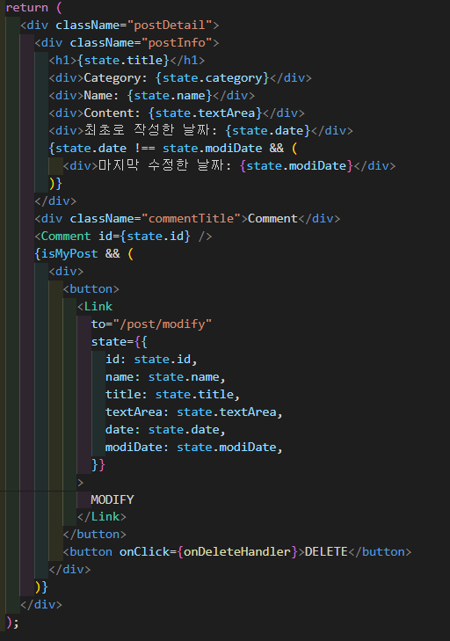
핵심 코드 2: 게시글 페이지(프론트)

Slide 10
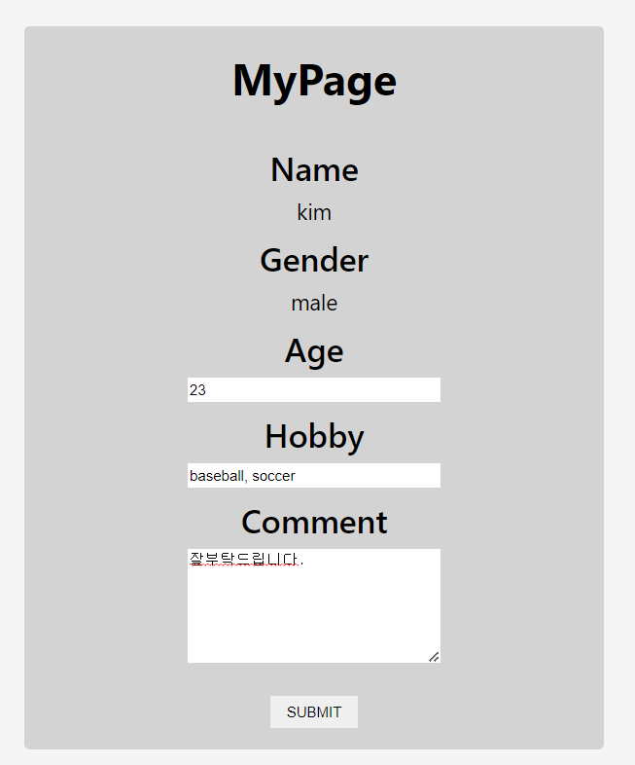
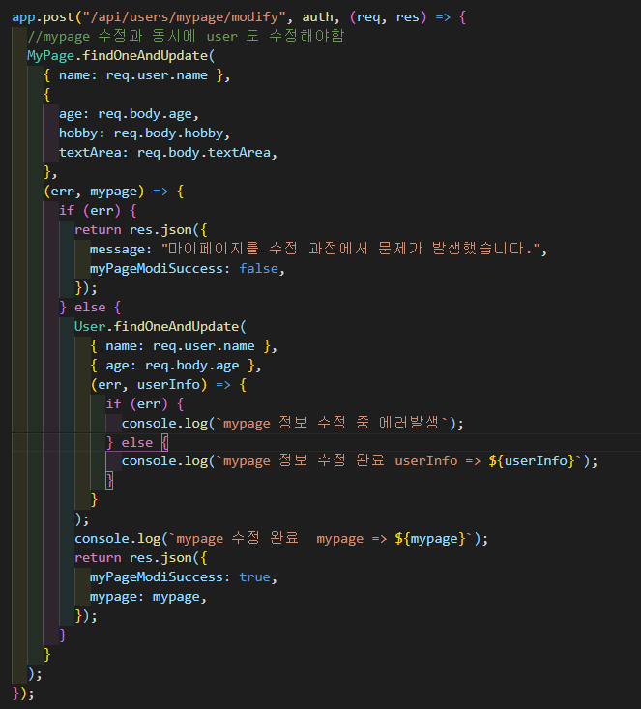
핵심 코드 3 : 마이페이지 수정 (유저 정보도 함께 수정, 프론트)

Slide 11
보완 및 계발 계획
1. 상태관리 기능(REDUX) 사용 미흡
2. CSS 너무 별로
3. 실용적이고 흥미를 끌 기능 추가(공유플래너)
4. 부경대 인증로그인 기능,
이미지 업로드 기능,
대댓글 및 좋아요 기능,
관리자 기능(공지사항 및 검열),
마이페이지에 내가 쓴 글 & 댓글 목록 등 세부기능 추가

Slide 12
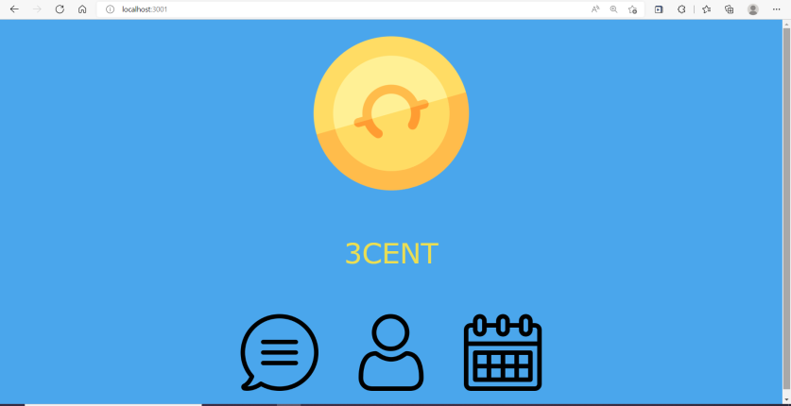
이후 변경 계획

Slide 13

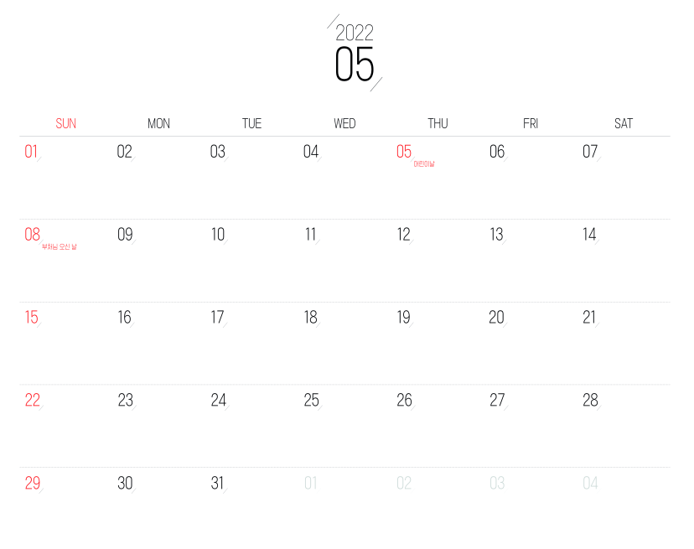
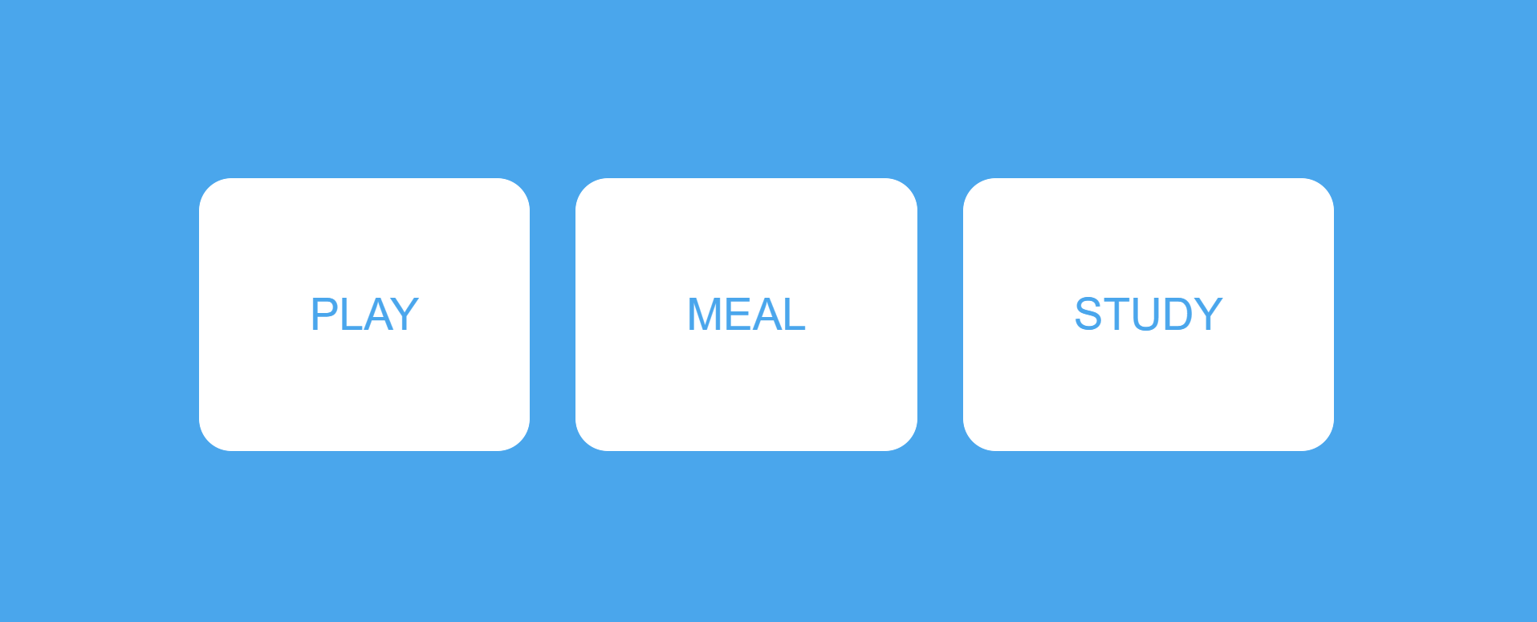
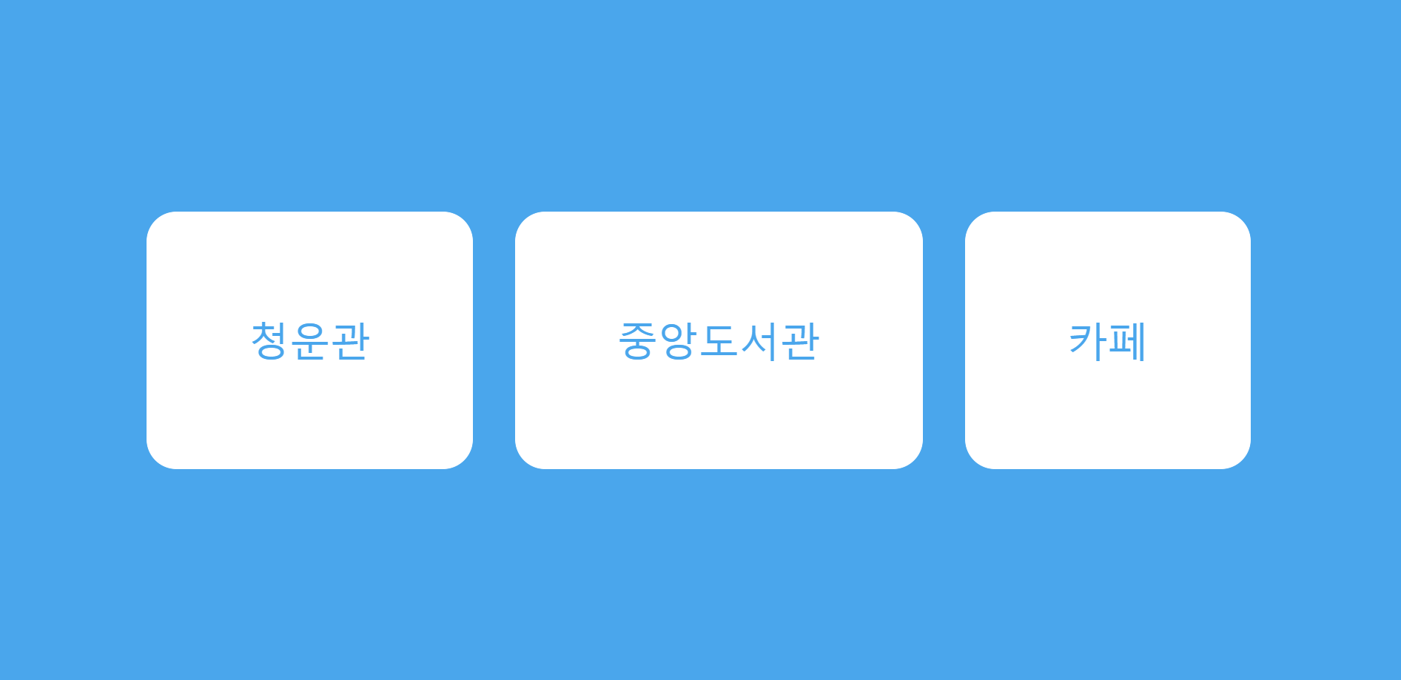

공유 플래너

Slide 14
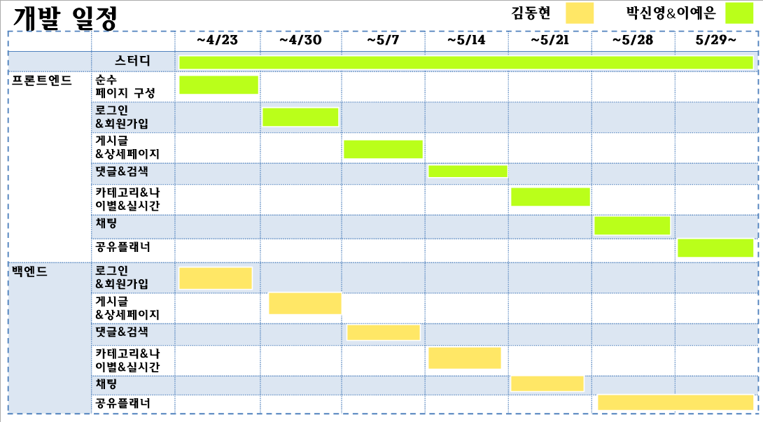
이후 개발 계획
김동현 박신영&이예은

Slide 15




Q & A
!

Slide 16
Thank you!

